Slide 1
Déployer votre Infra Azure avec Bicep
Ousmane BARRY
@enamsuobarry

Slide 2
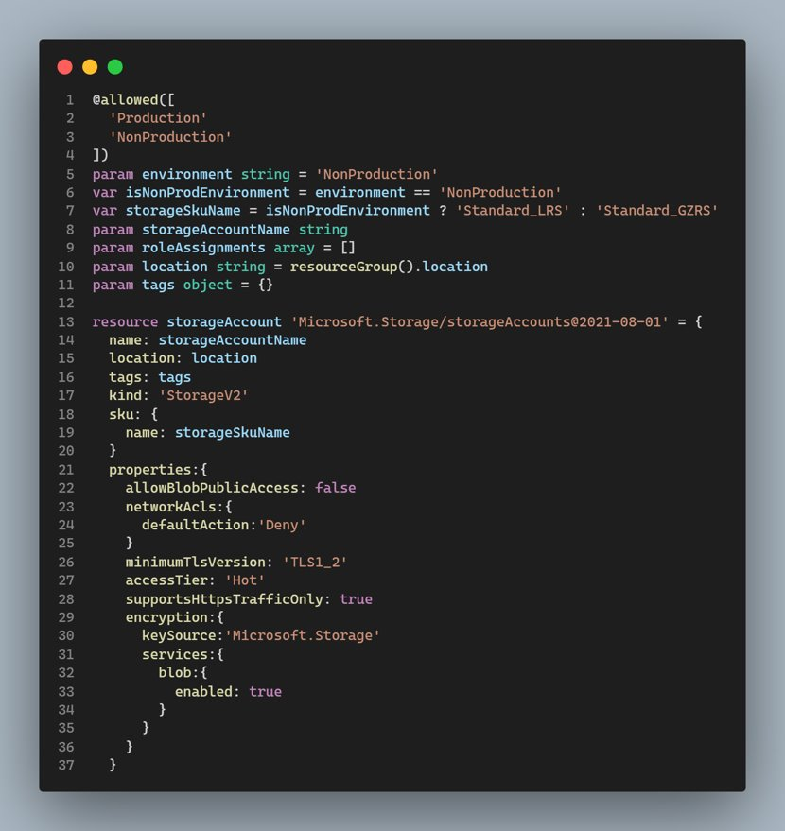
Définition Infra as Code (IaC)
IaC est le processus de gestion et de provisionnement de l'infrastructure informatique (conteneurs, machines virtuelles, machines physiques, installation de logiciels, etc…) et leur configuration via du code plutôt que l'utilisation d'outils de configuration interactifs et de commandes manuelles.

Slide 3
Bénéfices du IaC
RÉPÉTABILITÉ ET FIABILITÉ​
Plus de page wiki pour documenter l’infrastructure, tout est dans des fichiers versionnés avec Git à côté du code de l'application
PRODUCTIVITÉ
L'environnement entier est configuré uniquement en exécutant des scripts au lieu de lire des pages wiki et d'effectuer des tâches manuelles en même temps
INFRASTRUCTURE HOMOGÈNE
Comme l'infra est construit à partir de scripts qui est la source de vérité
GARANTIR LES STANDARDS
APPROVISIONNEMENT RAPIDE​
Installation de certificats, AD Join, https uniquement, version TLS_1.2, etc…..
Permettant de créer de la valeur ajoutée de la part des équipe

Slide 4
Bicep KÉSAKO ?
Langage dédié pour le déploiement des ressources Azure de manière déclarative
Modèle d'abstraction sur ARM et les templates ARM​
Plus facile à lire et à écrire que les fichiers JSON du modèle ARM
Extension VS Code avec IntelliSense et visualisation des dépendances

Slide 5
Avantages de Bicep
Support Jour 0 des fournisseurs de ressources (Azure Resource Provider)
Prise en main rapide avec un coût d’entrée bas
Modulaire permettant la réutilisation de code et facilitant ainsi le partage
Aucun état ou fichier d’état à gérer ➔ L’état, c’est ce qui déployé sur Azure
Développement/Support Microsoft et c’est gratuit

Slide 6
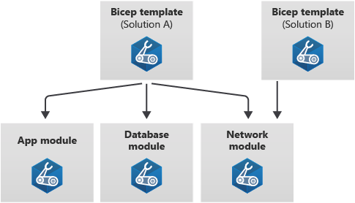
Les modules Bicep

Slide 7
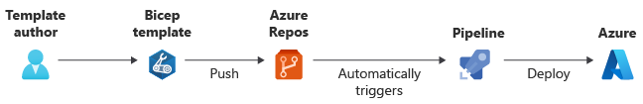
Partager les modules Bicep
Les modules Bicep peuvent être partagés en utilisant les Template Specs ou un Azure Container Registry

Slide 8
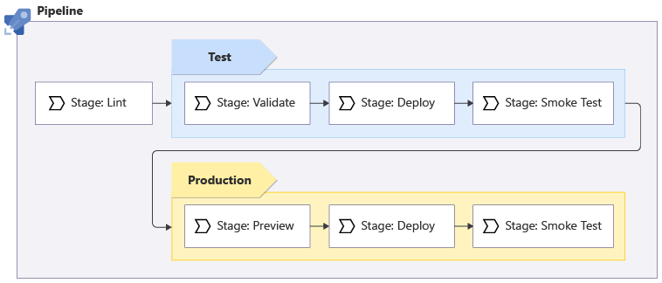
Pipelines CI/CD avec Bicep
Déployer votre infrastructure sur Azure en toute confiance et sécurité

Slide 9
Démos
Ecrire notre 1er Bicep template et le déployer sur Azure (validate, what-if, déploiement)
Créer un module à partir du template
Déployer le module sur Azure dans un template spec
Utilisation du module
Création d’un template Bicep pour déployer
Un App Service Plan avec une Web App
Une base de données SQL
Mise en place d’une pipeline CI/CD Azure DevOps pour déployer le template Bicep

Slide 10
Références
Setup de l’environnement Bicep : https://docs.microsoft.com/fr-fr/azure/azure-resource-manager/bicep/install
Apprendre Bicep avec Microsoft Learn : https://docs.microsoft.com/en-us/learn/paths/fundamentals-bicep/
Bicep Playground : https://bicepdemo.z22.web.core.windows.net/
Repo Github Bicep : https://github.com/Azure/bicep

